Slide 1

Vitalis
Vitalis

Slide 2
Vitalis
Vitalis
CONTEXTO

Slide 3
CONTEXTO

Slide 4
CONTEXTO

Slide 5

Porque estamos aqui?
A existência da Vitalis, e a justificativa de seu potencial de lucro e viabilidade econômica, baseia-se na resolução de problemas críticos da cajucultura no Nordeste do Brasil através da aplicação de tecnologia precisa.
Caju
+300mil Empregos
+500
Milhões R$

Slide 6

Prosta de resolução
A existência da Vitalis, e a justificativa de seu potencial de lucro e viabilidade econômica, baseia-se na resolução de problemas críticos da cajucultura no Nordeste do Brasil através da aplicação de tecnologia precisa.
A
P
I
+500
Milhões R$
+300mil Empregos
Caju

Slide 7
A
P
I

Slide 8
A
P
DA
I
LOW
TAF

Slide 9
SETUP
DA
SERVER
TAF
LOW

Slide 10
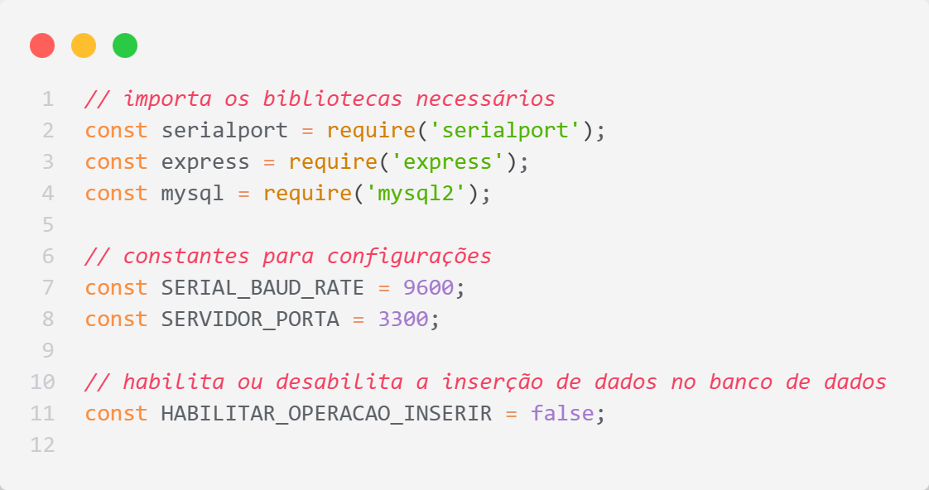
SETUP
DA
SERVER
CONEXÃO
LIBS:
EXPRESS
MySQL2
SerialPort
LEITURA
TAF
LOW
ARMAZENAMENTO

Slide 11
SETUP
CONEXÃO
SERVER
LEITURA
ARMAZENAMENTO

Slide 12
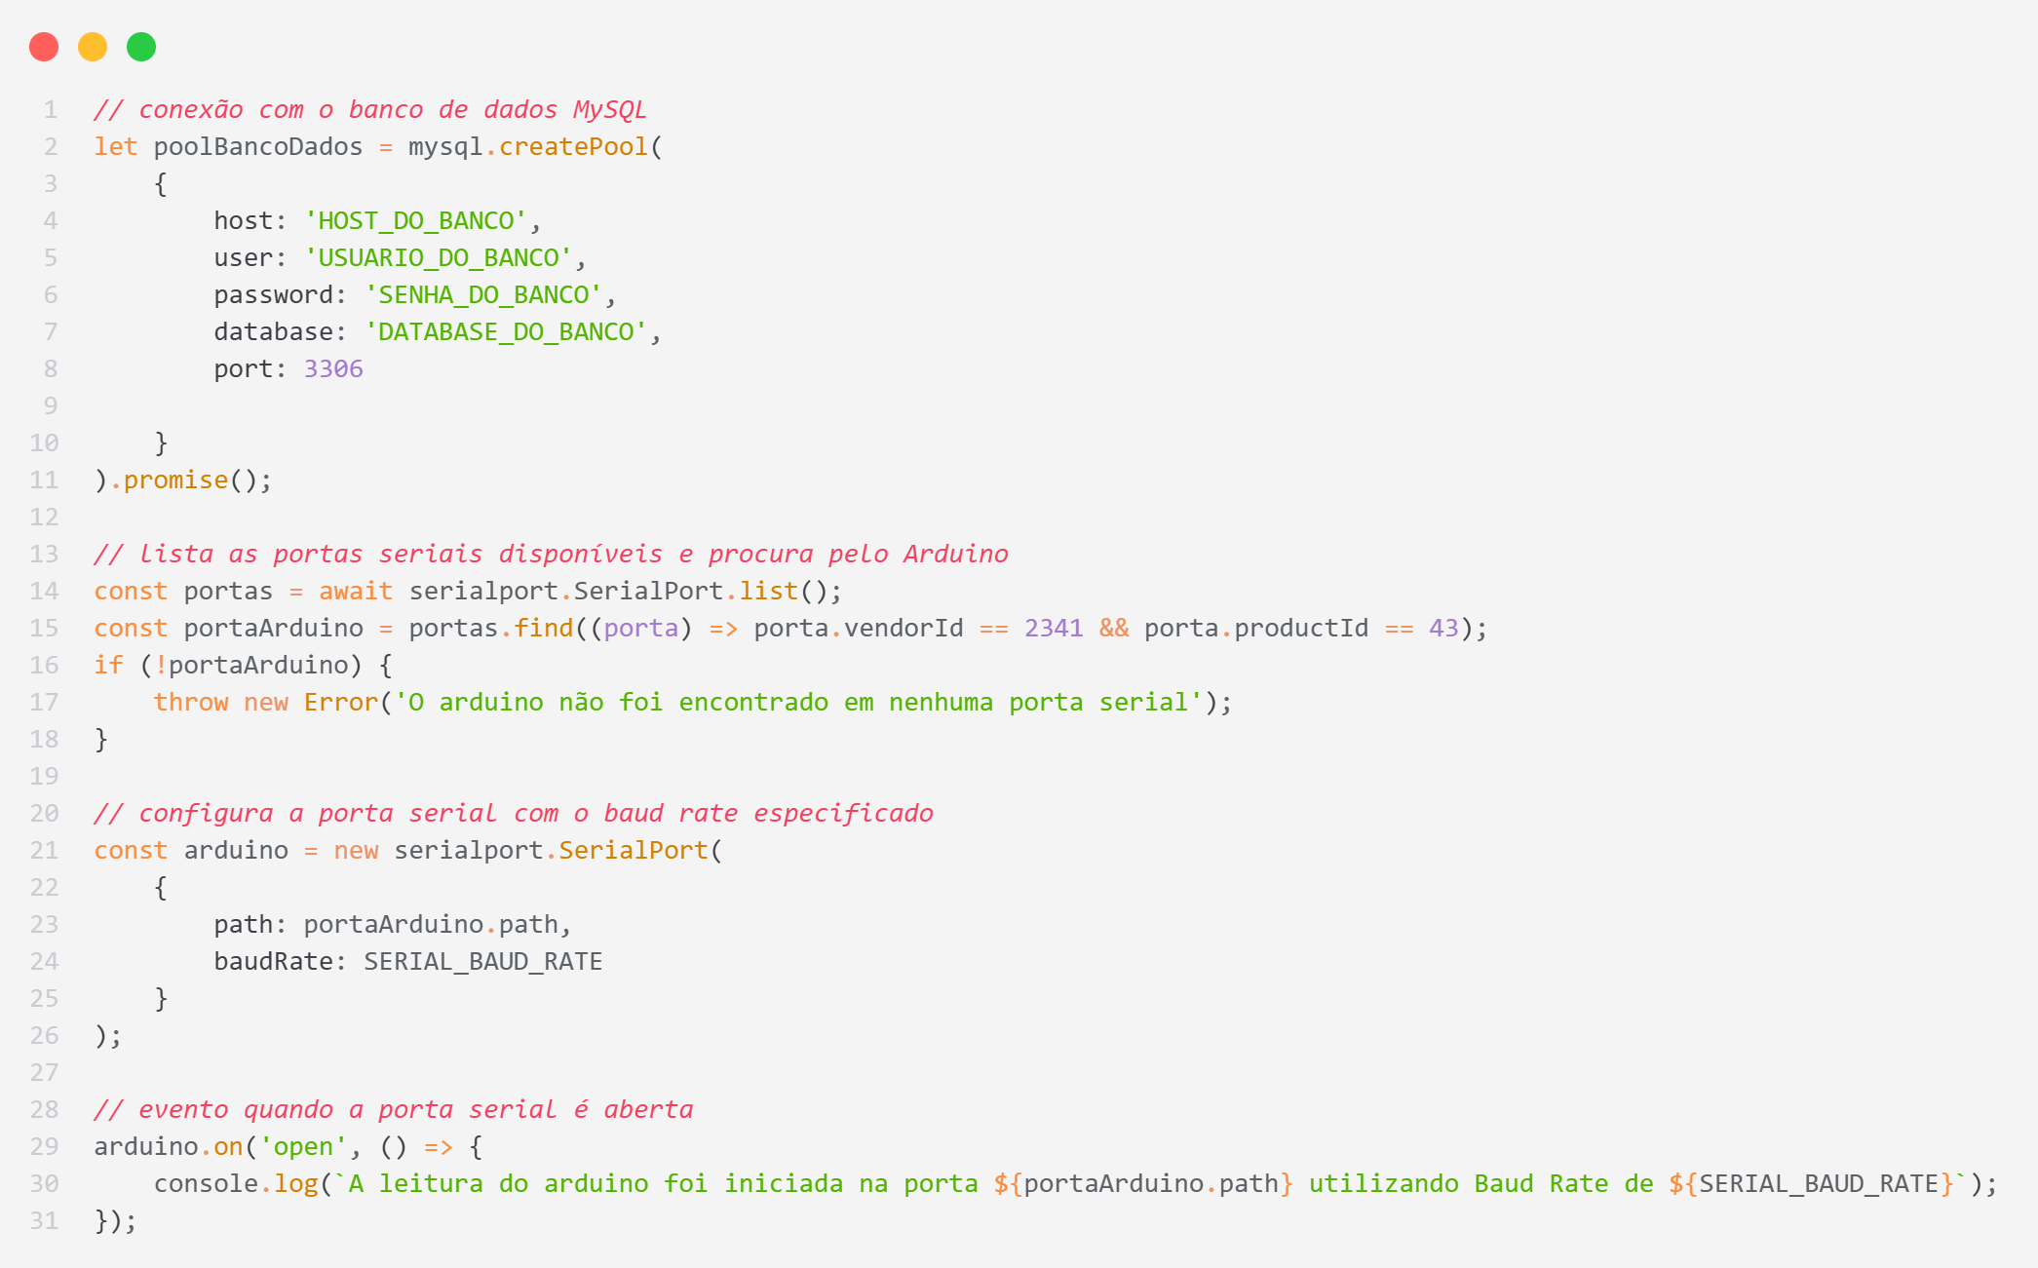
SETUP
SERVER
SETS PARA ACESSO:
Informações de entrada
____________________
INDENTIFICA PORTAS:
VendorID
Mensagem de erro
____________________
Configura Portas:
BaudRate
Exibição de mensagem de sucesso

Slide 13
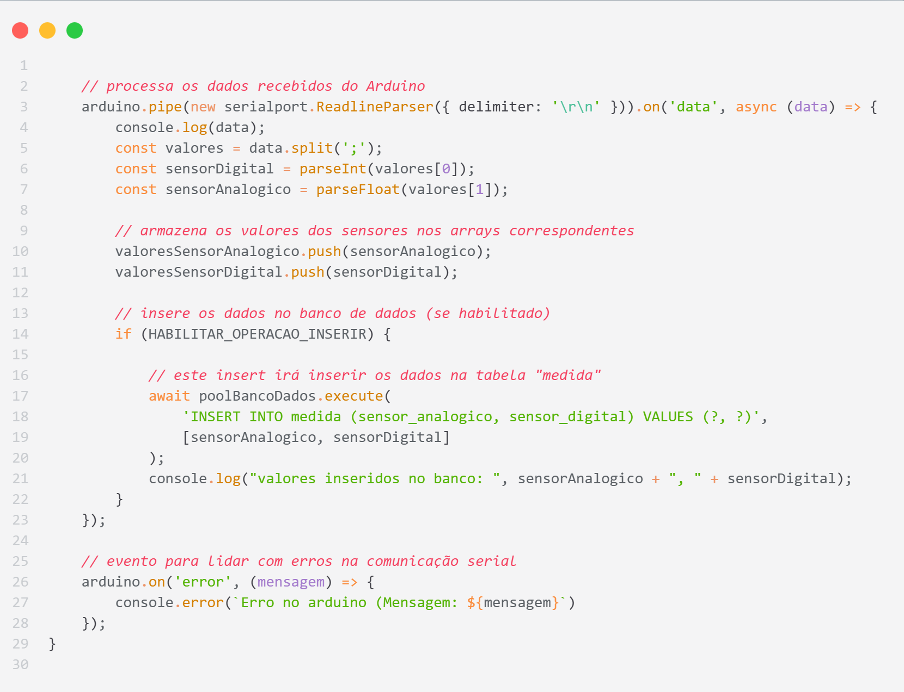
SETUP
SERVER
Processa e padroniza valores recebidos
Armazena em vetores/arrays
Guarda dados no banco de dados se for possível

Slide 14
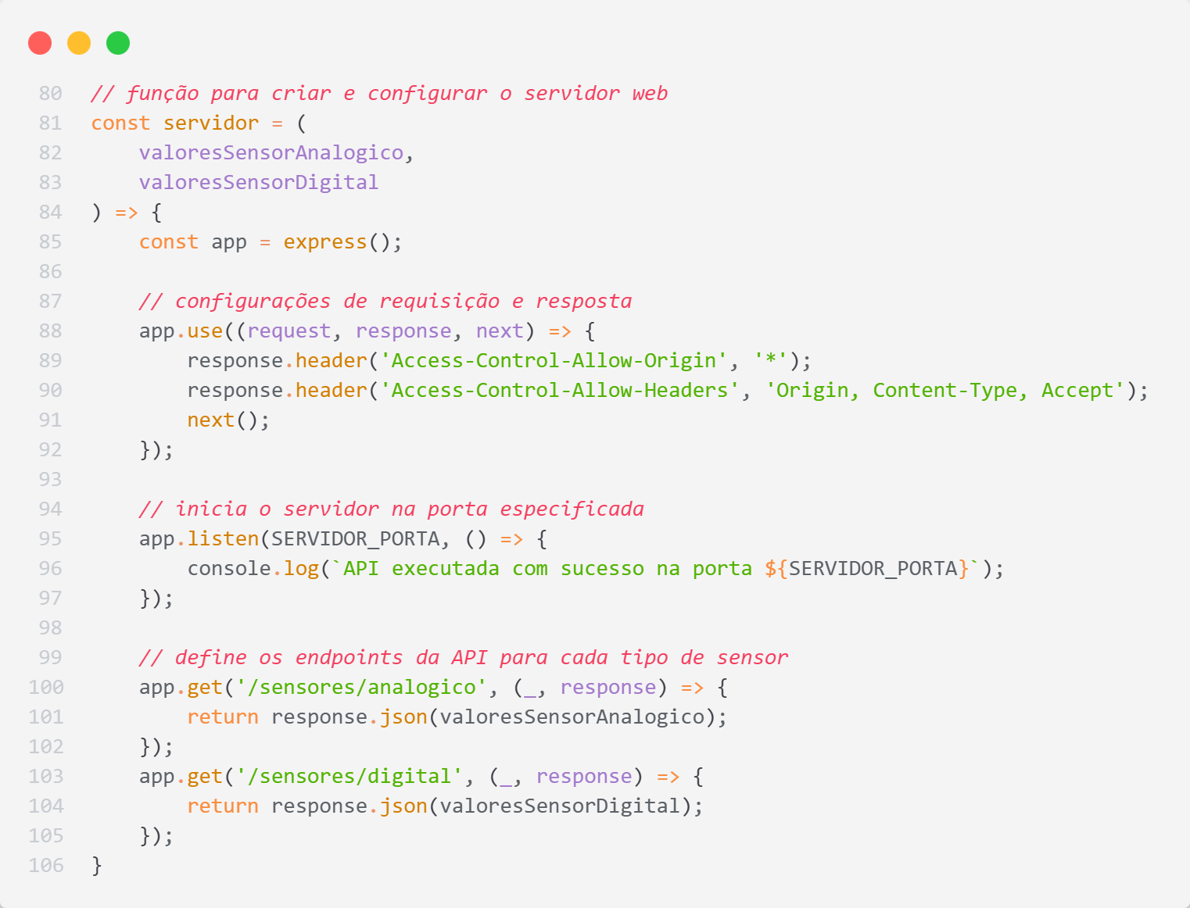
SETUP
SERVER
Configura servidor para uso das informações obtidas
Inicio do servidor na porta especificada
Inicia servidor
Define EndPoint para cada tipo de dado obtido

Slide 15
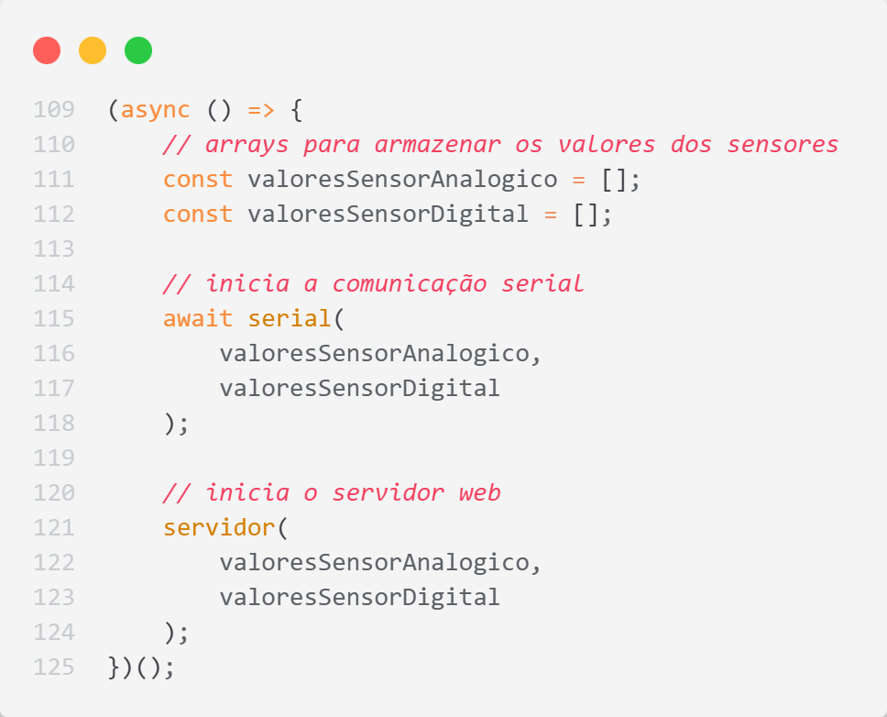
SETUP
DA
Criação de variáveis para armazenamento de dados
Inicia comunicação com portas físicas
Inicia servidor com variáveis necessárias para API
TAF
LOW

Slide 17
BANCO DE DADOS

Slide 23


Slide 24



Slide 25
VITALIS

